Slide 1




Parcoursup Nouvelle-Calédonie session 2026
Parcoursup-nouvelle-caledonie.fr

Slide 2

Des engagements au service des usagers
Une offre de formation riche et diversifiée : près d’une centaine de formations supérieures proposant principalement des diplômes nationaux ou d’établissement validés par l’Etat
Des formations sous statut étudiant et des formations en alternance
Une priorité : simplifiez vos démarches !
Parcoursup, c’est 1 seule procédure, 1 seul dossier, 1 seul calendrier
Parcoursup, c’est un cadre de présentation des formations unique pour trouver
rapidement les informations essentielles, pour connaitre les chiffres clés de la session précédente
L’accompagnement personnalisé tout au long de la procédure
Vous n’êtes pas seuls pour réfléchir et faire vos choix : vous êtes accompagnés, au lycée, via les professionnels de la plateforme, le CIO, sur les réseaux sociaux.
Sur Parcoursup, retrouvez des quiz, vidéos, un comparateur de formation, un simulateur pour évaluer ses possibilités d’admission, un site d’entrainement à la phase d’admission
  Important : Parcoursup ne fait jamais l’analyse des candidatures : ce sont les enseignants des formations du supérieur qui définissent les critères, examinent votre dossier, font des propositions auxquelles vous répondez.

Slide 3

Des engagements au service des usagers
Parcoursup vous permet de choisir librement les formations qui vous intéressent
Parcoursup vous aide à anticiper : comparer les formations entre elles, évaluer vos possibilités d’admission, participer aux journées portes ouvertes (JPO) pour échanger avec des étudiants et des enseignants
Vous formulez librement vos vœux sans les classer
Vous choisissez votre formation en fonction des propositions d’admission que vous recevez. Vous avez le dernier mot
Vous avez des droits… mais aussi des devoirs (la charte du candidat)
Parcoursup agit pour l’égalité d’accès et de réussite des étudiants
Parcoursup met en œuvre des actions volontaristes pour soutenir l’accès au supérieur des lycéens boursiers, professionnels ou technologiques, ou encore des lycéens participant à des cordées de la réussite
Parcoursup prend en compte les situations particulières tels les candidats en situation de handicap ou candidats sportifs de haut niveau ou artistes confirmés
Parcoursup promeut les accompagnements personnalisés pour la réussite mis en place à l’université

Slide 4
Des engagements au service des usagers
Une phase d’admission qui propose du choix et des réponses rapidement
74 % des lycéens considèrent que Parcoursup facilite l’entrée dans l’enseignement supérieur (donnée issue de Parcoursup.fr)
2,4 : c'est le nombre de propositions reçues en moyenne par les 2 160 candidats lycéens
68,9 % : c'est la part de lycéens qui ont reçu une proposition dès le 1er jour
83,3% : c'est la part de lycéens ayant reçu au moins 1 proposition la 1ère semaine
Des solutions pour ceux qui n’ont pas eu de réponses avant le Bac
359 : c'est le nombre de candidats ayant reçu 1 proposition en phase complémentaire
30 : c'est le nombre de candidats qui ont sollicité le CAES parmi les 3 537 candidats

Slide 5

Le calendrier 2026 en 3 étapes
25 août > 30 septembre
Je formule mes vœux.
Jusqu’au 7 octobre
Je finalise mon dossier.
3 décembre > 19 décembre
Je reçois les réponses des formations et je décide.
Juillet > Août 2026
Je m’informe et découvre les formations.
1
1-2
2
2
3
3
3
3
Juillet
Août
Septembre
Octobre
Novembre
Décembre
Janvier
Février
1
2
3

Slide 6
S’inscrire sur Parcoursup
À partir du 25 août 2026
1. CRÉER UN COMPTE
Les candidats doivent d’abord se créer un compte Parcoursup, en utilisant une adresse email valide et régulièrement utilisée et un mot de passe.
Les lycéens doivent créer leur compte Parcoursup en utilisant l'adresse mail précédemment transmise au lycée. En cas de doute contactez la scolarité de votre établissement.
2. CRÉER SON DOSSIER
Une fois le compte créé, les lycéens se connectent pour commencer la création de leur dossier candidat.
Vous aurez besoin de renseigner votre INE (identifiant national élève pour tous les lycéens). Il est présent sur les bulletins scolaires ou le relevé de notes des épreuves du baccalauréat.
Pour les lycées français à l’étranger : l’établissement fournit l’identifiant pour créer son dossier candidat. Cet identifiant correspond au numéro cyclades (numéro d’inscription au bac)
  [ Important ] renseignez un numéro de portable pour recevoir les alertes envoyées par la plateforme.
  [ Conseil aux parents ou tuteurs légaux ] vous pouvez également renseigner votre email et numéro de portable dans le dossier de votre enfant pour recevoir messages et alertes Parcoursup. Vous pourrez également recevoir de la part des formations qui organisent des épreuves écrites/orales le rappel des échéances à respecter

Slide 7
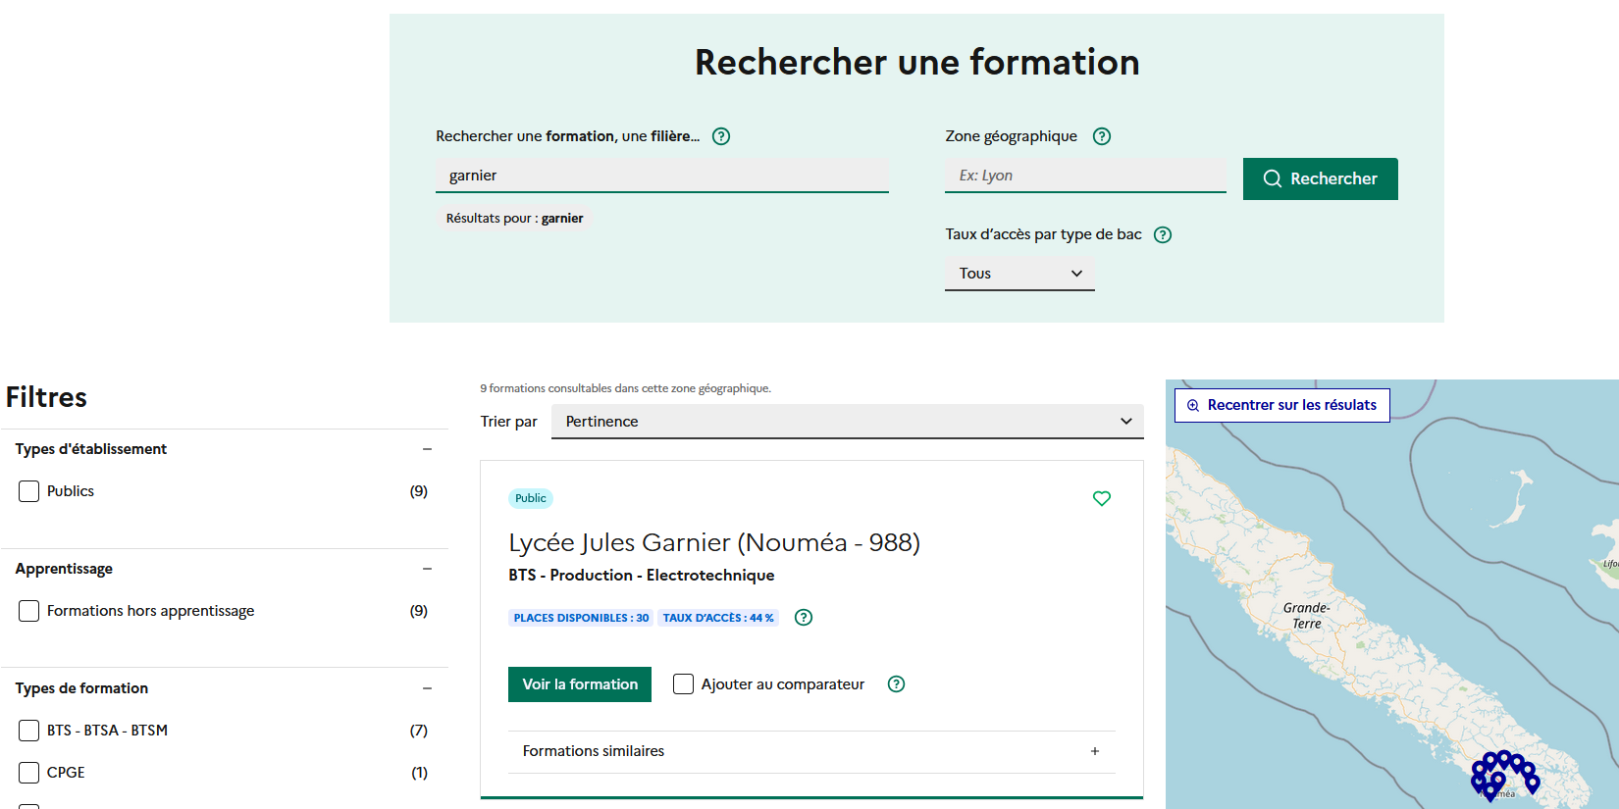

LE BON REFLEXE : S’INFORMER
Des outils pour préparer votre projet d’orientation
Sur Avenirs.onisep.fr
Les informations sélectionnées par l’Onisep sur les filières, les formations et les métiers
Un nouvel environnement pour aider les professeurs dans l’accompagnement à l’orientation de leurs élèves
Sur Parcoursup-nouvelle-caledonie.fr :
La carte des formations pour découvrir les formations, enregistrer vos « favoris », comparer les formations entre elles, trouver les contacts utiles ou repérer les dates des journées portes ouvertes

Slide 8
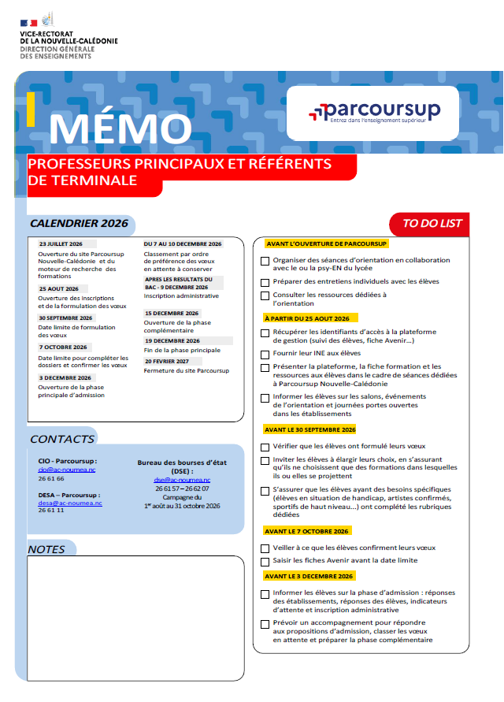

LE BON REFLEXE : ECHANGER, SE PREPARER
Des outils pour préparer votre projet d’orientation
Echanger avec des professionnels dans votre lycée
Votre professeur principal
Les personnels d’orientation
Echanger avec les formations
Les responsables de formations et étudiants ambassadeurs
Lors des journées portes ouvertes et salons avec conférences thématiques
Préparez-vous avec les outils Parcoursup
Quiz, Règles d’or, Faq
Site d’entrainement de la phase d’admission
Des ressources pour vous aider
Calendrier à retrouver dans l’espace Ressources sur parcoursup-nouvelle-caledonie.fr

Slide 9
Les formations disponibles
Parmi la centaine de formations dispensant des diplômes nationaux et d’établissements :
Des formations sous statut étudiant :
  Formations dites « non sélectives » : les différentes licences (dont les licences « accès santé »)
  Formations dites « sélectives » : les classes prépa, BTS, BUT (Bachelor universitaire de technologie), la formation en soins infirmiers (à l’IFPSS), l’école de commerce et de management, licence professorat des écoles, licence d’études politique, des certificats de spécialisation, un DEUST, des FCIL, etc…
Des formations sous statut alternance :
  L’alternance associe enseignements académiques et expérience concrète dans une entreprise
  L’alternance est proposée dans différentes formations (BTS, DEUST).

Slide 10
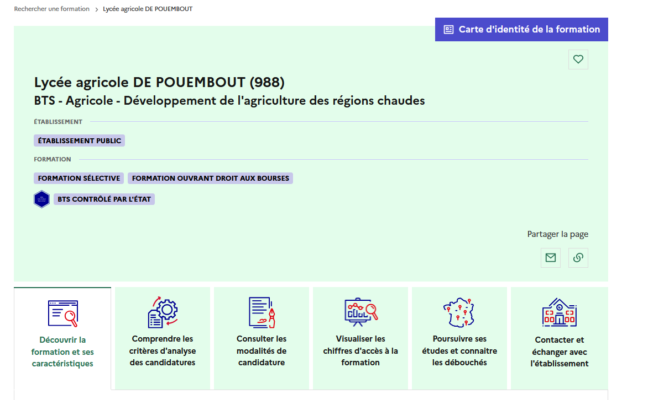

Répondre à l’attente des familles
sur l’offre de formation
Carte d’identité de la formation
Vérifier en un coup d’œil
le statut de l’établissement (public/privé en contrat
avec l’Etat/privé)
Le caractère sélectif/non sélectif, la capacité d’accueil,
Le label MESRE
Ou encore l’éligibilité aux bourses et l’information sur les
frais de scolarité
Les bons réflexes pour choisir un établissement
Sur le site parcoursup-nouvelle-caledonie.fr, un livret « choisir sa formation post-bac : les bons réflexes » aide les lycéens et parents à se repérer, à poser les bonnes questions pour choisir un établissement de formation.

Slide 11
Des informations claires, riches et utiles
La fiche de formation :
l’essentiel pour vous aider à choisir
Des informations sur le contenu et les débouchés de la formation : les enseignements et les options proposés, le nombre de places disponibles, des informations pour les candidats en situation de handicap, des contacts avec les responsables de la formation
des informations plus riches sur les taux de réussite et d’insertion professionnelle, les débouchés et les possibilités de poursuite d’études
Des informations sur les critères et les modalités de candidature : la liste détaillée des critères d’analyse des candidatures et leur niveau d’importance, les modalités et le calendrier des éventuelles épreuves de sélection (écrit/oral), des conseils des enseignants du supérieur sur la manière d’élaborer sa candidature
Des informations plus riches pour réfléchir avant de faire vos vœux : le taux d’accès de la formation en 2025 (pour savoir si la formation est très demandée) et des informations sur le profil des lycéens de terminale admis les années précédentes (série de bac, niveau scolaire, choix de parcours au lycée)
Pour chaque formation : un rapport détaillé sur les critères et le profil des admis en 2025

Slide 12
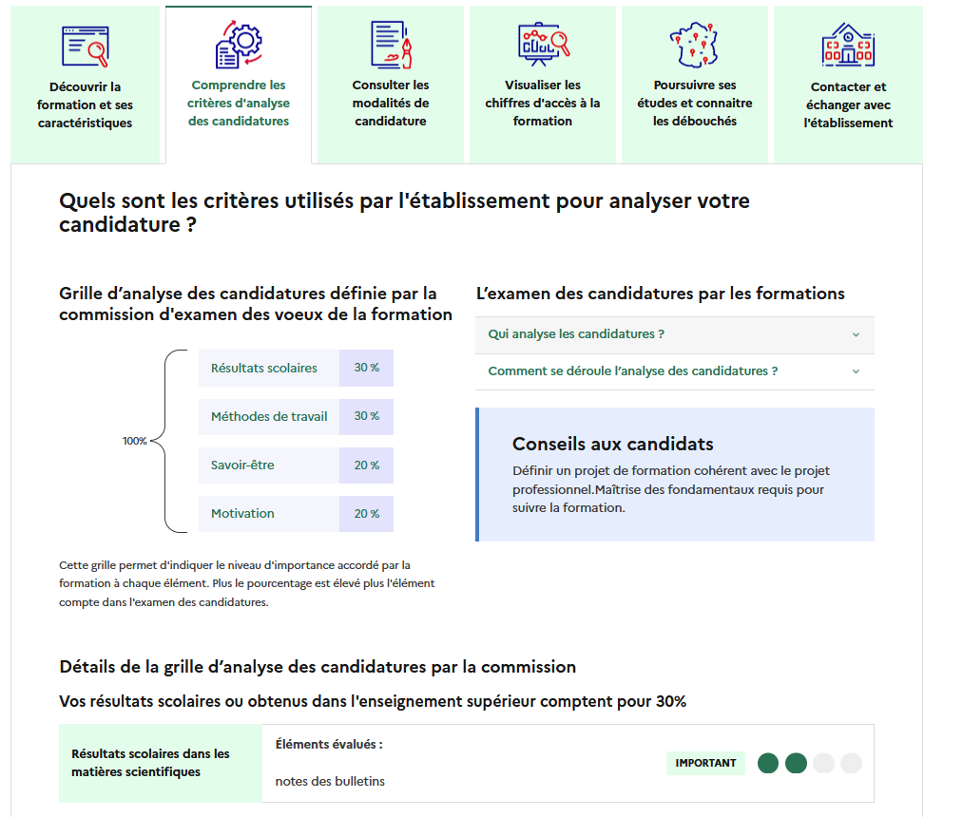
>> une rubrique dédiée aux critères d’analyse des candidatures avec une présentation globale et détaillée
>> la rubrique Conseils pour faire passer des messages aux candidats
>> des rapports d’analyse des candidatures de l’année riches en données pour réfléchir
Assurer la visibilité des critères de candidatures

Slide 13
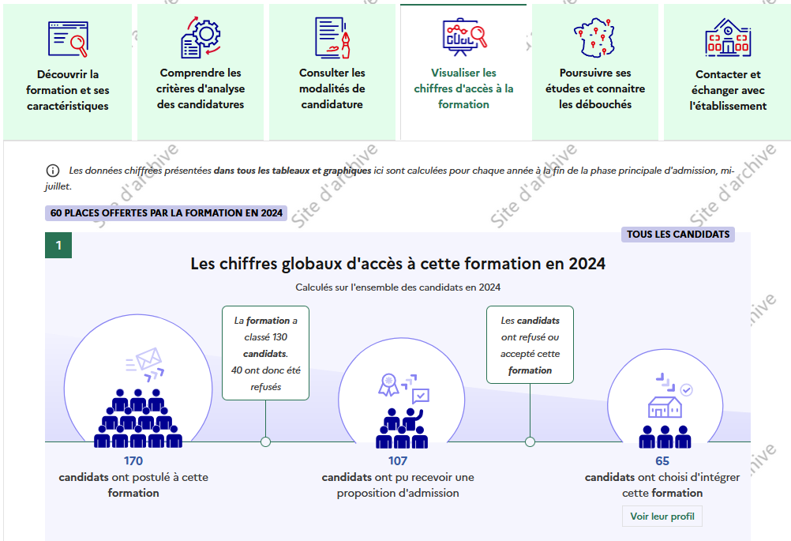
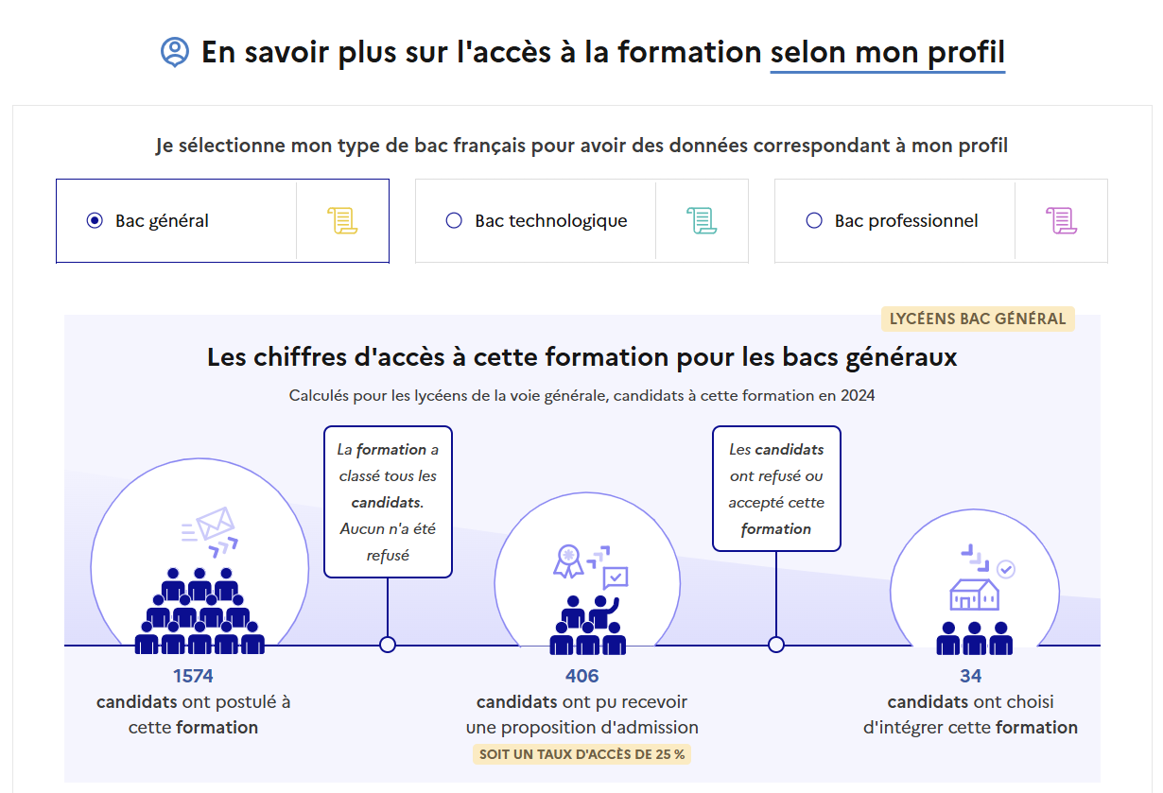
>> des chiffres globaux d’accès à la formation calculés à la fin de la phase principale 2025
>> des chiffres déclinables pour chaque type de baccalauréat français : générale, technologique, professionnelle
Des données claires, riches, utiles
>> une visibilité du taux d’accès par type de baccalauréat dans chaque formation pour voir si la formation était très demandée ou si elle a accueilli tous les candidats

Slide 14
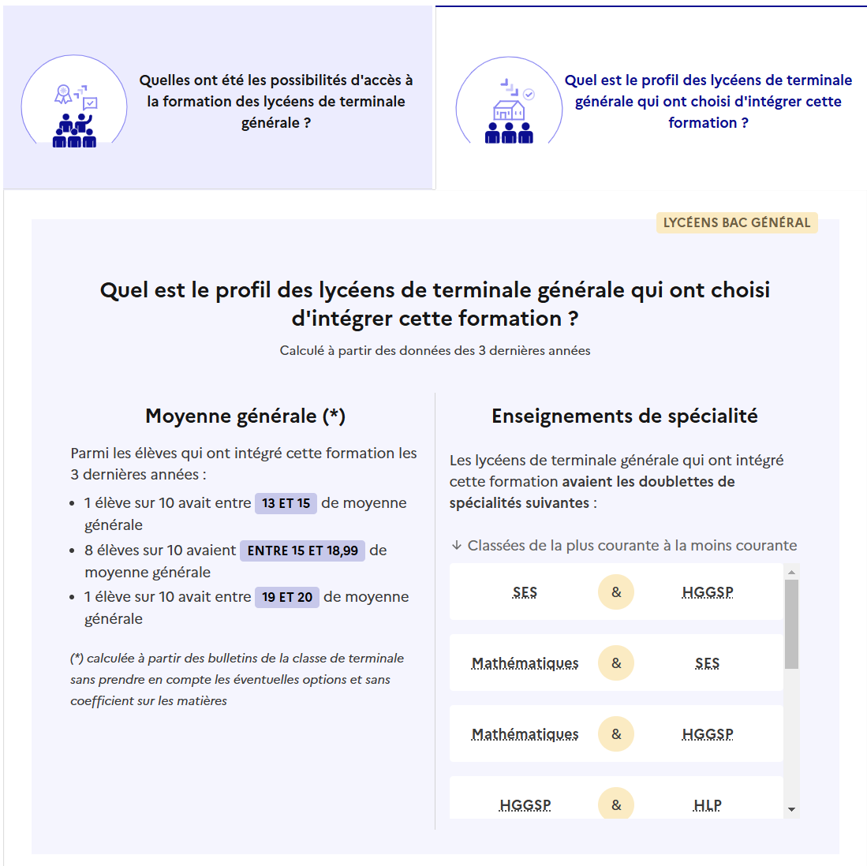
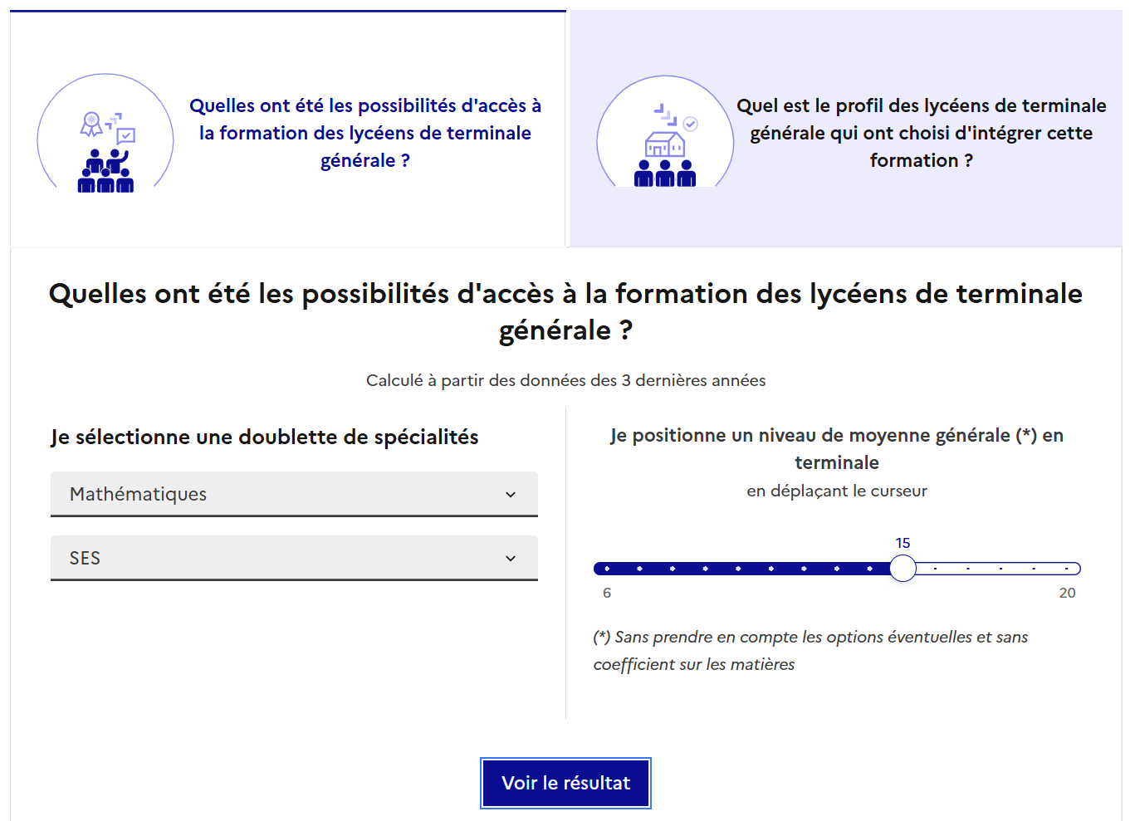
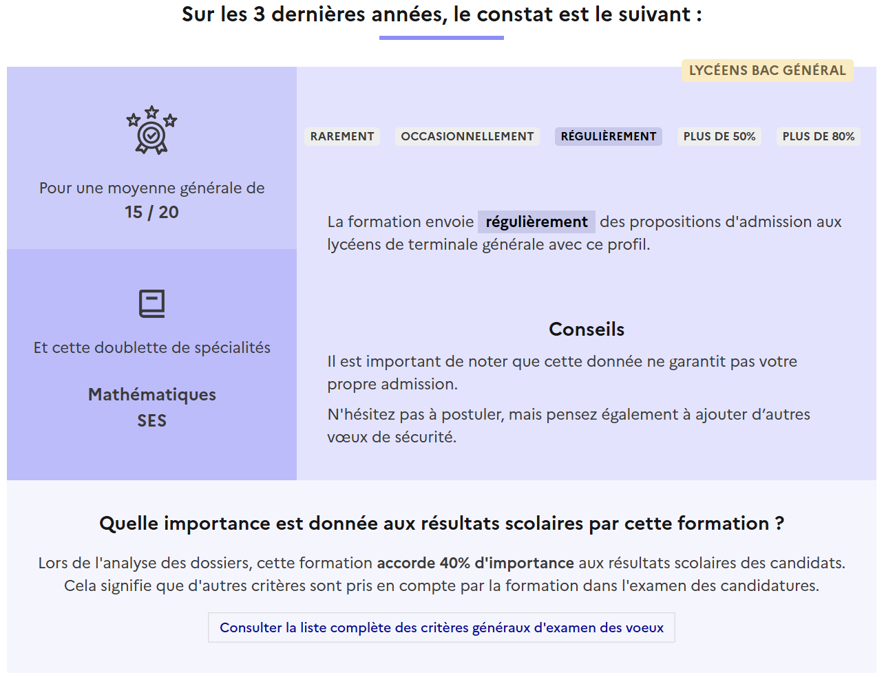
Des conseils personnalisés pour vous aider : consultez les critères spécifiques de la formation diversifiez vos vœux en alternant vœux d’ambition, de raison, de précaution
Des données claires, riches, utiles
Une visibilité sur l’accès dans la formation
pour les lycéens des 3 types de bac au cours des 3 dernières années

Slide 15
Quelques règles importantes à retenir
Jusqu’à 10 vœux et 10 vœux supplémentaires pour des formations en alternance
Possibilité de faire des sous-vœux pour certaines filières sélectives (Classes prépa, BTS, BUT)
Les vœux sont formulés librement par les candidats (pas de classement par ordre de priorité) : une réponse sera apportée pour chaque vœu formulé à compter du 3 décembre 2026
La date de formulation du vœu n’est pas prise en compte pour l’examen du dossier
Chaque formation n’a connaissance que des vœux formulés pour elle : elle ne connait pas les autres vœux formulés par les candidats
Quand un candidat accepte une formation, il a toujours la possibilité de conserver des vœux pour lesquels il est en liste d’attente et qui l’intéressent davantage
Entre le 7 et le 10 décembre 2026, il devra toutefois classer ses vœux en attente par ordre de préférence
>> Objectif : accélérer le rythme d’envoi des propositions pour augmenter encore la part de lycéens ayant au moins une proposition avant les épreuves écrites du baccalauréat

Slide 16
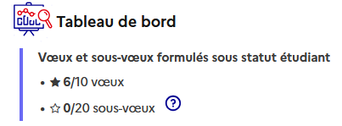
2
MERCREDI 30 SEPTEMBRE 2026
23h59 heure de Nouméa
date limite pour formuler vos vœux

Slide 17
Les éléments transmis aux formations du supérieur
Les bulletins scolaires et notes du baccalauréat :
  - Année de première : bulletins scolaires et notes des épreuves anticipées de français et celles au titre du contrôle continu du baccalauréat (pour les lycéens généraux et technologiques)
  - Année de terminale : bulletins scolaires des 1er et 2e trimestres (ou 1er semestre)
Des informations sur votre parcours spécifique
- parcours en sections européennes ou bac français international (BFI)
- certification des compétences numériques (Pix)
La rubrique Activités et centres d’intérêt une rubrique facultative pour mettre en valeur vos compétences, vos expériences et engagements
La lettre de motivation quand elle est demandée par la formation
Les pièces spécifiques ou formulaires demandés par certaines formations sélectives
La fiche Avenir renseignée par les enseignants et le proviseur de votre lycée

Slide 18


2
MECREDI 7 OCTOBRE 2026
23h59 heure de Nouméa
date limite pour compléter votre dossier
et confirmer vos vœux

Slide 19


Jeudi 3 décembre 2026 > vendredi 18 décembre 2026
Je reçois les réponses des formations et je décide
Les dates clés de la phase d’admission 2026
Jeudi 3 décembre – début de la phase principale : c’est le moment de faire vos choix
Consultez dans votre dossier, au fur et a mesure, les propositions d’admission (Oui ou Oui-si) des formations que vous avez demandées
Faites votre choix : vous devez répondre dans les délais à chaque proposition d’admission reçue
Mercredi 9 décembre - Résultats du
Après les résultats du bac, je peux aller m’inscrire dans l’établissement que j’ai choisi
Bac 2026
A partir du mardi 15 décembre 2026
Début de l’Accompagnement personnalisé des candidats qui n’ont pas reçu de proposition d’admission par la commission d’accès à l’enseignement supérieur (CAES)
Entre le lundi 7 et le jeudi 10 décembre
Classez vos vœux en attente
Mardi 15 décembre – début de la phase complémentaire
Vous pouvez formuler jusqu’à 10 nouveaux vœux pour des formations ayant encore des places à proposer
Vendredi 18 décembre 2026 - fin de la phase principale
La phase complémentaire se poursuit jusqu’au 17 février.
L’accompagnement en CAES se poursuit pour ceux qui ont sollicité cet accompagnement

Slide 20


ZOOM sur le classement des vœux
Entre le 7 et le 10 décembre 2026 je dois classer mes vœux « en attente »
  Objectif : permettre au maximum de lycéens de recevoir des propositions rapidement.
  Classer ses vœux en fonction de ce que l’on préfère ; pas besoin de faire de stratégie, la bonne question à se poser c’est : si je suis accepté, est-ce que je vais rejoindre cette formation ?
A savoir
La proposition d’admission déjà acceptée est conservée automatiquement
Les vœux en attente non classés seront supprimés ; l’ordre des vœux classés est pris en compte à partir du 11 décembre
Les formations ne connaissent pas le classement du lycéen
Le classement ne modifie pas la place dans la liste d’attente de la formation

Slide 21
5 conseils pour aborder sereinement Parcoursup
Prendre connaissance du calendrier 2026, des modalités de fonctionnement de la plateforme et des vidéos tutos pour vous familiariser avec la procédure ; utilisez les outils Parcoursup pour échanger, vous exercer (Quiz ; Règles d’or ; Faq ; Site d’entrainement de la phase d’admission)
Anticipez, n’attendez pas la dernière minute pour préparer votre projet d’orientation : anticipez au lycée (Avenir(s) ; possibilité d’ouvrir un compte Parcoursup dès la 2nde) pour construire votre projet d’orientation progressivement, explorez la carte des formations, consultez les fiches des formations
Faites les vœux pour des formations qui vous intéressent, ne vous autocensurez pas, pensez à diversifier vos vœux et évitez de ne formuler qu’un seul vœu
Ne restez pas seuls avec vos questions : échangez au lycée et profiter des rencontres avec les enseignants et étudiants du supérieur : journées portes ouvertes, étudiants ambassadeurs
Préparez vous à choisir: la phase d’admission va vite, vous devrez répondre aux propositions … alors préparez-vous à faire un choix..
Mais rassurez-vous, Parcoursup n’est qu’une première étape… vous avez le droit de vous réorienter !

Slide 22
Des services pour vous aider et répondre à vos questions tout au long de la procédure
Le numéro d’accompagnement par le CIO : 26 61 66
La messagerie contact depuis le dossier Parcoursup Nouvelle-Calédonie
Les réseaux sociaux (Instagram, X, Facebook) pour suivre l’actualité de Parcoursup et recevoir des conseils
Des tutos vidéos, des quiz et une FAQ très riche (avec un moteur de recherche intégré)
Un site d’entrainement pour vous préparer à la phase d’admission

Slide 23
Pensez aussi à préparer votre future vie d’étudiant(e)
Bourse sur critères sociaux : vous pouvez faire une demande de bourse en créant votre dossier social étudiant (DSE) entre le 1er août 2026 et le 31 octobre 2026 via le portail messervices.etudiant.gouv.fr .
Vous pouvez calculer vos droits à la bourse via lescrous.fr/nos-services/simulateur-de-bourse
Bourses complémentaire des provinces :
    Province des îles Loyauté : dossier à compléter du 1er juillet au 30 septembre 2026
    Province Nord : dossier à compléter du 1er juillet au 31 octobre 2026
    Province Sud : dossier à compléter du 1er septembre au 30 septembre 2026
Logement en résidence universitaire : maison de l’étudiant
Dossier à compléter entre le 1er août et le 31 octobre 2026

Slide 24
Des services pour vous informer et répondre à vos questions
La messagerie contact depuis le dossier candidat
Le centre d’information et d’orientation :
Avec ou sans rendez-vous
CIO de Nouméa : 10, rue Georges Baudoux – 26.61.66
cio@ac-noumea.nc
Antenne CIO de La Foa : collège de La Foa – 44.33.04
Antenne CIO de Koné : campus de Baco – 29.07.00
Antenne CIO de Poindimié : lycée Antoine Kela – 42.73.62
Prise en charge des établissements des Iles Loyauté : CIO de Nouméa – 26.61.66
Les réseaux sociaux pour suivre l’actualité de Parcoursup et recevoir des conseils

